Slide 1
Chủ đề 9. Lực
Bài 35. Lực và biểu diễn lực
Bài 36. Tác dụng của lực
Bài 37. Lực hấp dẫn và trọng lượng
Bài 38. Lực tiếp xúc và lực không tiếp xúc
Bài 39. Biến dạng của lò xo. Phép đo lực
Bài 40. Lực ma sát

Slide 2
BÀI 35: LỰC VÀ BIỂU DIỄN LỰC

Slide 3
MỤC TIÊU
Lấy được ví dụ để chứng tỏ lực là sự đẩy hoặc sự kéo
Biểu diễn được một lực bằng một mũi tên có điểm đặt tại vật chịu tác dụng lực, có độ lớn và theo hướng của sự kéo hoặc đẩy.

Slide 4
Em hãy quan sát hình và cho biết tại sao xe và người chuyển động được?

Slide 5
1. LỰC
Tìm hiểu khái niệm về lực
- Để đóng cánh cửa, bạn nhỏ trong hình 35.1 đã làm như thế nào?
Dùng tay đẩy cánh cửa

Slide 6
Tìm hiểu khái niệm về lực
- Quan sát hình 35.2 em hãy cho biết tác dụng của vật nặng lên lò xo.
Kết luận:
Tác dụng ………hoặc …….. của vật này lên vật khác được gọi là lực.
đẩy
kéo

Slide 7
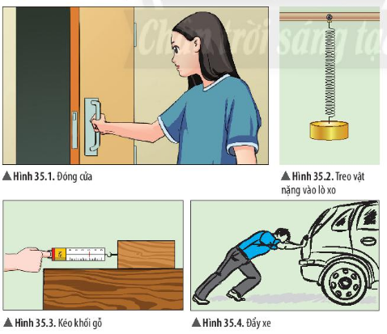
Tìm hiểu khái niệm về lực
- Trong các lực xuất hiện ở hình 35.1, 35.2, 35.3, 35.4, lực nào là lực đẩy, lực nào là lực kéo?
Lực đẩy
Lực kéo
Lực kéo
Lực đẩy

Slide 8
Tìm hiểu về độ lớn và hướng của lực
- Bạn A thực hiện bóp lần lượt một quả bóng cao su như hình 35.5. Em hãy cho biết lực tác dụng lên quả bóng cao su trong trường hợp nào mạnh hơn. Giải thích.
Lực tác dụng lên quả bóng hình b mạnh hơn. Vì quả bóng ở hình b biến dạng nhiều hơn quả bóng ở hình a.

Slide 9
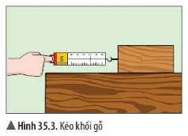
Tìm hiểu về độ lớn và hướng của lực
- Quan sát hình 35.2, 35.3 và cho biết. Khi gắn vật vào lò xo treo thẳng đứng thì lò xo dãn ra theo hướng nào? Kéo khối gỗ trượt trên mặt bàn thì khối gỗ trượt theo hướng nào?
Hình 35.2: Gắn vật vào lò xo treo thẳng đứng thì lò xo dãn ra theo hướng thẳng đứng đi xuống.
Hình 35.3: Khi kéo khối gỗ trượt trên mặt bàn nằm ngang thì khối gỗ trượt theo hướng từ phải qua trái của lực kéo.

Slide 10
Tìm hiểu về độ lớn và hướng của lực
Kết luận
Để diễn tả độ ………,………của lực, người ta dùng khái niệm độ lớn của lực.
Đơn vị của lực là ……………………., kí hiệu …………….
Các lực tác dụng vào một vật khác nhau về ………………….. và…………………..
Các lực có độ lớn và hướng khác nhau thì khi tác dụng lên vật sẽ gây ra những kết quả ……………………..
mạnh
yếu
niutơn ( newton)
N
độ lớn
hướng tác dụng
khác nhau

Slide 11
2. BIỂU DIỄN LỰC
Tìm hiểu về cách biểu diễn lực
- Khi biểu diễn lực trên hình vẽ ta dùng một mũi tên.
- Mỗi lực được biểu diễn bằng mũi tên có:
Gốc là điểm mà lực tác dụng lên vật.
Hướng cùng hướng với sự kéo hoặc đẩy
Chiều dài biểu diễn độ lớn của lực theo một tỉ xích cho trước.
35.6 biểu diễn lực

Slide 12
Tìm hiểu về cách biểu diễn lực
Nếu ta qui ước 1 cm ứng với 1N thì khi lực có độ lớn 2 N được biểu diễn như hình 35.7a, lực có độ lớn 4N được biểu diễn như hình 35.7b.

Slide 13
Kéo một vật bằng một lực theo hướng nằm ngang từ trái sang phải, độ lớn 1500 N. Hãy biểu diễn lực đó trên hình vẽ (tỉ xích 1 cm ứng với 500 N)
500 N
1 cm

Slide 14
Tóm lại
Lực là sự đẩy hay sự kéo của vât này lên vật khác.
Lực được kí hiệu bằng chữ F (Force).
Mỗi lực có độ lớn và hướng xác định. Biểu diễn lực trên hình vẽ bằng một mũi tên

Slide 15
LUYỆN TẬP
1. Khi một vận động viên bắt đầu đẩy quả tạ, vận động viên đã tác dụng vào quả tạ một
A.lực đẩy. B. lực nén.
C. lực kéo D. lực uốn.

Slide 16
LUYỆN TẬP
2. Treo vật vào đầu dưới của một lò xo, lò xo dãn ra. Khi đó
A. lò xo tác dụng vào vật một lực đẩy.
B. vật tác dụng vào lò xo một lực nén.
C. lò xo tác dụng vào vật một lực nén.
D. vật tác dụng vào lò xo một lực kéo.

Slide 17
LUYỆN TẬP
3. Một người nâng một thùng hàng lên theo phương thẳng đứng với lực có độ lớn 100 N. Hãy biểu diễn lực đó trên hình vẽ (tỉ xích 1 cm ứng với 50 N).

Slide 18
HƯỚNG DẪN TỰ HỌC
TRẢ LỜI CÁC CÂU HỎI TRONG VIDEO.
HOÀN THÀNH CÁC BÀI TẬP Ở PHẦN LUYỆN TẬP.
GHI LẠI NHỮNG THẮC MẮC CHƯA HIỂU ĐỂ TRAO ĐỔI KHI TƯƠNG TÁC VỚI THẦY CÔ.

